Slide 1
CHÀO MỪNG QUÝ THẦY CÔ
VÀ CÁC EM HỌC SINH
Trường:
GV:
Lớp: 6
S6- C1- B10-T1- Số nguyên tố- hợp số

Slide 2
A. Chuẩn bị
SGK, kế hoạch bài dạy, bảng phụ, máy chiếu, phiếu bài tập (các bài tập bổ sung).
SGK,vở, đồ dùng học tập

Slide 4
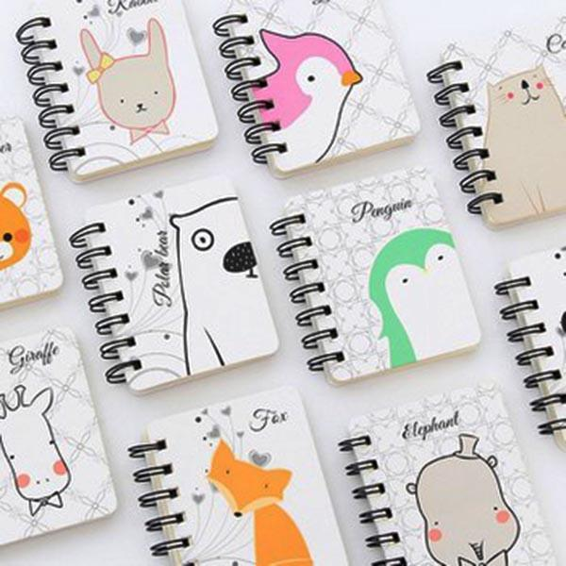
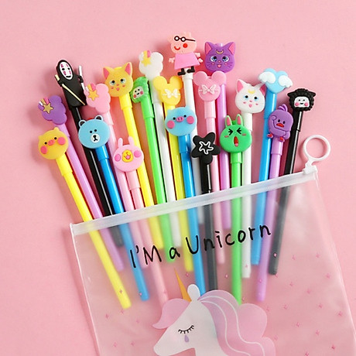
Bác Vĩnh có bao nhiêu cách chia những cuốn sổ thành các gói?
Có bao nhiêu cách chia những chiếc bút thành các gói?
17 cuốn sổ
34 chiếc bút

Slide 5
Số cách chia những cuốn sổ thành các gói chính là số ước của 17.
Số cách chia những chiếc bút thành các gói chính là số ước của 34.
Các ước của 17 là 1, 17
Có hai cách chia những cuốn sổ thành các gói
Các ước của 34 là 1, 2, 17, 34
Có bốn cách chia những chiếc bút thành các gói

Slide 6
Số nguyên tố Hợp số

Slide 7
Phát biểu được khái niệm số nguyên tố, hợp số.
Xác định được một số là số nguyên tố hay hợp số
Vận dụng được các kiến thức trên để giải quyết một số bài tập có nội dung gắn với thực tiễn ở mức độ đơn giản.
Xác định được ước nguyên tố của số tự nhiên a

Slide 8
Tìm các ước của 2, 3, 4, 5, 6, 7, 17, 34.
- Hãy so sánh các số trên với 1?
- Cho biết các số nào chỉ có hai ước? Nhận xét hai ước của nó?
- Các số nào có nhiều hơn hai ước?
HOẠT ĐỘNG HÌNH THÀNH KIẾN THỨC

Slide 9
Số a | Ư(a)
2
3
4
5
6
7
17
34
1 ; 2
1 ; 3
1 ; 2 ; 4
1 ; 5
1 ; 2 ; 3 ; 6
HOẠT ĐỘNG HÌNH THÀNH KIẾN THỨC
1 ; 7
1 ; 17
1 ; 2 ; 17; 34
2 ; 3 ; 5 ; 7; 17 là số nguyên tố.
4 ; 6 ; 34 là hợp số.
4 ; 6 ; 8 ; 9 là hợp số.

Slide 10
SỐ NGUYÊN TỐ
Ví dụ: 2; 3; 5; 7; 17
Số tự nhiên lớn hơn 1.
Chỉ có hai ước là 1 và chính nó.
HỢP SỐ
HOẠT ĐỘNG HÌNH THÀNH KIẾN THỨC
Ví dụ: 4; 6; 34
Số tự nhiên lớn hơn 1.
Có nhiều hơn hai ước.

Slide 11
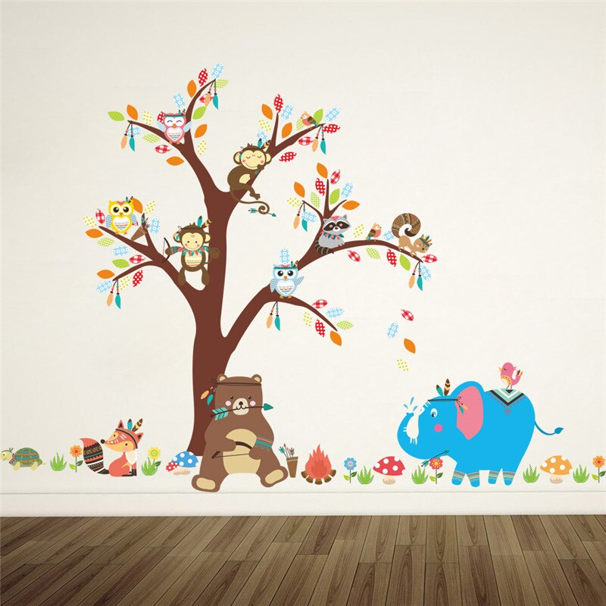
38
11
1
35
9
0
nhánh hợp số
29
nhánh số nguyên tố
nhánh không là số nguyên tố, không là hợp số

Slide 12
* Số 0 và số 1 không là số nguyên tố và cũng không là hợp số
* Để chứng tỏ số tự nhiên lớn hơn 1 là hợp số, ta chỉ cần tìm một ước của khác 1 và khác
HOẠT ĐỘNG HÌNH THÀNH KIẾN THỨC

Slide 13
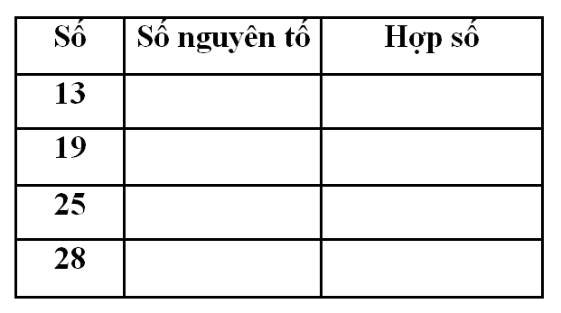
Ví dụ 1: Cho các số 13, 19, 25, 28. Trong các số đã cho số nào là số nguyên tố, số nào là hợp số.
Vì sao?
* Số 13, 19 là số nguyên tố vì nó lớn hơn 1, chỉ có hai ước là 1 và chính nó
Số 28 là hợp số vì nó lớn hơn 1, ngoài hai ước là 1 và 28 (chính nó) còn có ước là 7 (hoặc 2, 4, 14).

Slide 14
Ví dụ 2: a) Tìm các ước của 18
b) Trong các ước đó, ước nào là số nguyên tố?
2, 3
Các ước của 18 là 1, 2, 3, 6, 9, 18
Khi nào số nguyên tố p là ước của số tự nhiên a?
HOẠT ĐỘNG HÌNH THÀNH KIẾN THỨC
Nếu số nguyên tố p là ước của số tự nhiên a thì p được gọi là ước nguyên tố của a.

Slide 15
Ví dụ 3: Tìm các ước nguyên tố của 39 và 29
3, 13
Các ước của 39 là 1, 3, 13, 39
Các ước của 29 là 1, 29
29
Muốn tìm các ước nguyên tố của số tự nhiên ta làm thế nào?
HOẠT ĐỘNG HÌNH THÀNH KIẾN THỨC
Có thể tìm ước nguyên tố của số tự nhiên:
B1: Tìm ước của số tự nhiên đó.
B2: Lấy các ước là số nguyên tố trong những ước vừa tìm được và kết luận

Slide 16
Thảo luận nhóm
- Hình thức: nhóm 4 học sinh
- Thời gian: 5’
- Nội dung:
+ Luyện tập- vận dụng 2; 3
+ Rút ra cách làm dạng bài tương tự luyện tập 3

Slide 17
Luyện tập- vận dụng 2 (SGK trang 42)
Các ước của 23 là 1, 23
Các ước của 24 là 1, 2, 3, 4, 6, 8, 12, 24
Các ước của 26 là 1, 13, 26
Các ước của 27 là 1, 3, 9, 27
HOẠT ĐỘNG HÌNH THÀNH KIẾN THỨC
Số | 23 | 24 | 26 | 27
Ước nguyên tố | 23 | 2; 3 | 2; 13 | 3

Slide 18
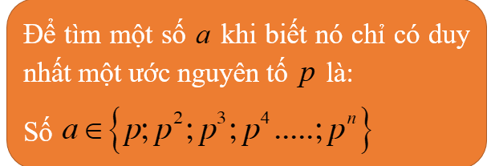
HOẠT ĐỘNG LUYỆN TẬP
Hai số chỉ có ước nguyên tố là 3:
;

Slide 19
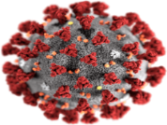
TIÊU DIỆT
SARS COV 2
PLAY

Slide 20
TIÊU DIỆT
Sars Cov2
1
2
3
4
Homework

Slide 21
CÁCH CHƠI
- Giả sử với mỗi câu trả lời đúng, bạn sẽ tiêu diệt được một ổ virus Sars-cov 2.
- Hãy tiêu diệt hết tất cả các ổ virus Sars-cov 2 này và giúp thế giới của chúng ta trở nên an toàn hơn.
Thời gian suy nghĩ mỗi câu là 10 giây, trả lời bằng cách giơ thẻ đáp án đúng.
Chúc các bạn thành công.

Slide 22
0
1
2
3
4
5
6
7
8
9
10
Câu 1. Cho các số 12; 2;0; 1. Số nào là hợp số
A. 12
B. 0
C. 1
D. 2

Slide 23
0
1
2
3
4
5
6
7
8
9
10
Câu 2. Hãy chỉ ra một số là số nguyên tố lớn hơn 10 và nhỏ hơn 20
A. 13
B. 14
C. 15
D. 16

Slide 24
0
1
2
3
4
5
6
7
8
9
10
Câu 3. Ước nguyên tố của 28 là:
A. 1
B. 4
C. 7
D. 28

Slide 25
0
1
2
3
4
5
6
7
8
9
10
Câu 4: Tìm 1 số chỉ có ước nguyên tố là 2
A. 6
B. 4
C. 10
D. 12

Slide 26
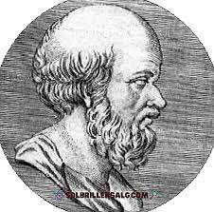
Homework! - Đọc lại toàn bộ nội dung bài đã học. - Học thuộc: khái niệm số nguyên tố, hợp số cùng các chú ý. - Làm bài tập 1-6 SGK trang 42- 43. - Đọc nội dung phần "Có thể em chưa biết” SGK trang 43
Vậy làm sao để có thể tìm các số nguyên tố nhỏ hơn 100?

